Slide 1
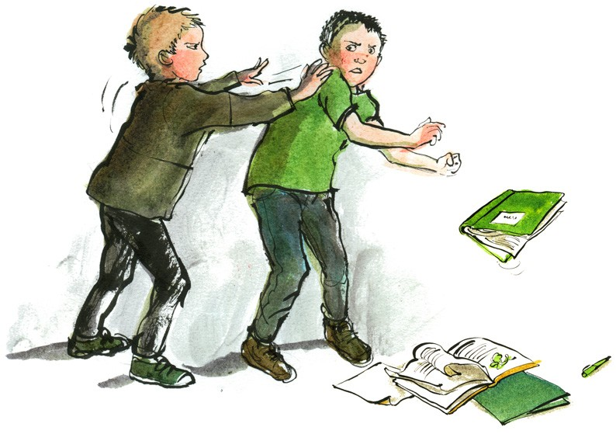
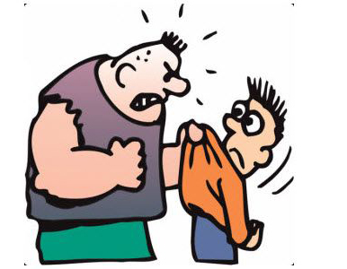
OKULDA ŞİDDET VE AKRAN ZORBALIĞI
ADNAN MENDERES ORTAOKULU
REHBERLİK SERVİSİ
MEHMET EMİNOĞLU

Slide 2
Sunum Planı
1. ŞİDDET NEDİR?
2. ZORBALIK NEDİR?
3. AKRAN ZORBALIĞI
3.1. Fiziksel Zorbalık
3.2. Sözel Zorbalık
3.3. Duygusal Zorbalık
4. ZORBALIĞIN EN SIK YAŞANDIĞI YERLER
5. ZORBALIĞA MARUZ KALANLARIN HİSSETTİKLERİ
6. AKRAN BASKISININ OLUMSUZ ETKİLERİNDEN KORUNMAK İÇİN NELER YAPMALIYIZ?

Slide 3
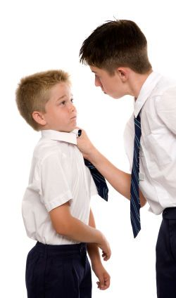
ŞİDDET VE AKRAN ZORBALIĞI

Slide 4
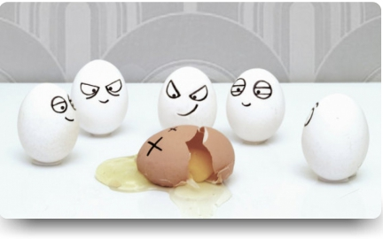
Öfkenin başlangıcı çılgınlık, sonu pişmanlıktır.
( Thomas Carlyle )

Slide 5
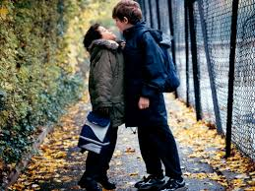
1.ŞİDDET NEDİR?
Şiddet, güç ve baskı uygulayarak insanların bedensel veya ruhsal açıdan zarar görmesine neden olan bireysel veya toplu hareketlerin tümüdür.

Slide 6
2. ZORBALIK NEDİR?
Zorbalık, güç eşitliğinin olmadığı, süreklilik gösteren zarar verici veya rahatsız edici saldırgan davranışları tanımlamak üzere kullanılır.

Slide 7
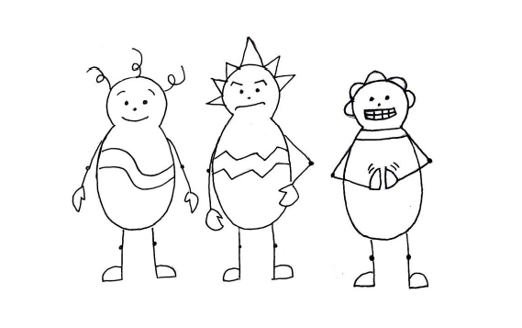
3.AKRAN ZORBALIĞI
“Bir ya da daha fazla öğrencinin bir başka öğrenciye (mağdura) sürekli olarak olumsuz eylemlerde bulunması”dır.

Slide 8
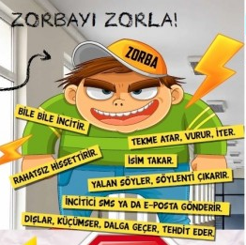

Slide 9
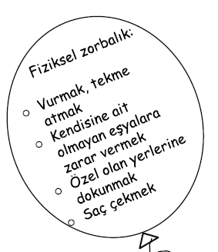
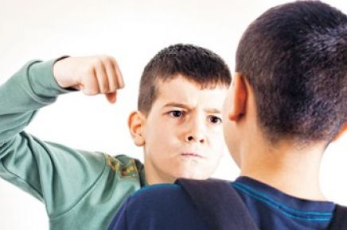
3.1.Fiziksel Zorbalık/Şiddet

Slide 10
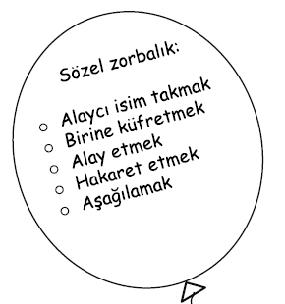
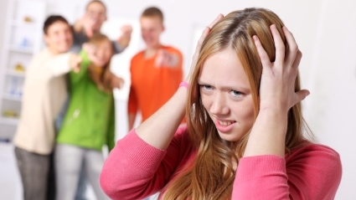
3.2. Sözel Zorbalık/Şiddet

Slide 11
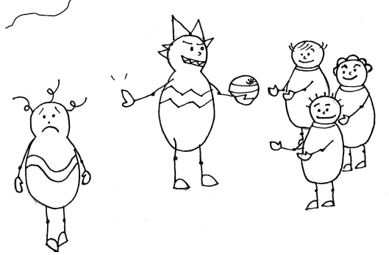
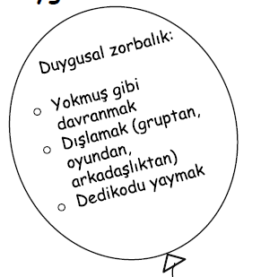
3.3 Duygusal Zorbalık/Şiddet

Slide 12
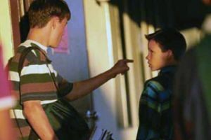
Okulun içindeki zorbalık, okuldaki “bahçede” ,“koridorlarda”, “sınıfın içinde” ve “tuvaletlerde” dir.
4. ŞİDDETİN-ZORBALIĞIN EN SIK YAŞANDIĞI YERLER

Slide 13
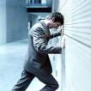
5. ŞİDDETE-ZORBALIĞA MARUZ KALANLARIN HİSSETTİKLERİ
ŞOK PİŞMANLIK
KORKU
ÖFKE
ENDİŞE
KIZGINLIK
YETERSİZLİK
SUÇLULUK
ÜZÜNTÜ
ACI

Slide 14
6. AKRAN BASKISININ OLUMSUZ ETKİLERİNDEN KORUNMAK İÇİN NELER YAPMALIYIZ?
1- Sizi olumsuz davranışlara ya da suç işlemeye yönlendiren arkadaş ortamından uzak durun.
2- Yaşadığınız olumlu ya da olumsuz durumları, günlük okulda ve dışarıda yaşadıklarınızı ailenizle paylaşmaktan çekinmeyin.
3- Herhangi bir arkadaş ya da arkadaş grubundan çeşitli şekillerde baskı görüyorsanız en kısa zamanda ailenize ya da öğretmenlerinize bildirin.

Slide 15
Zorbaca Davranışlara Maruz Kalanlar(Mağdur) İçin Stratejiler
Yüksek sesle
((Hayır))
diyerek zorbayı durdurun.
Beden diliniz önemlidir. Ürkek ve çekingen tavırlarla gezerseniz daha fazla dikkat çekersiniz. Özgüvenli bir tavırla durursanız sizinle daha az uğraşırlar.

Slide 16
Hayır Demek
Biri size yapmanızı istemediğiniz bir şey teklif ederse,gerekçe söyleyerek ona hayır demeniz en uygun reddetme davranışıdır.
“Hayır, teşekkür ederim” diyebilirsin.
Ne olduğunu söyle ve bunu yapmam de.
“Bu, kopya çekmektir, yapmam”
“Bu, çalmaktır, bunu yapmam.”
“Bu, kurallara uymamaktır, seninle gelemem.”
“Bu, zararlı maddedir, bunu kullanmam.”

Slide 17
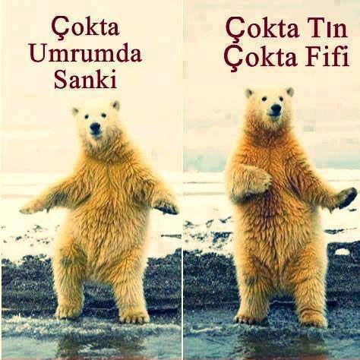
Söylediklerini, yaptıklarını umursamayın
kendinizi başka şeylerle meşgul edin.

Slide 18
Güvendiğin bir yetişkine (Anne-Baba, Öğretmen …) haber ver, yardım iste…
Şidete maruz kaldığın ortamı terk et.

Slide 19
Olayları gizleyerek zorbalara yardımcı olmayın. Çünkü gizlilik, zorbaların en güçlü silahıdır.
Psikolojik Danışman (Rehber Öğretmenden) Yardım Alın

